Slide 1
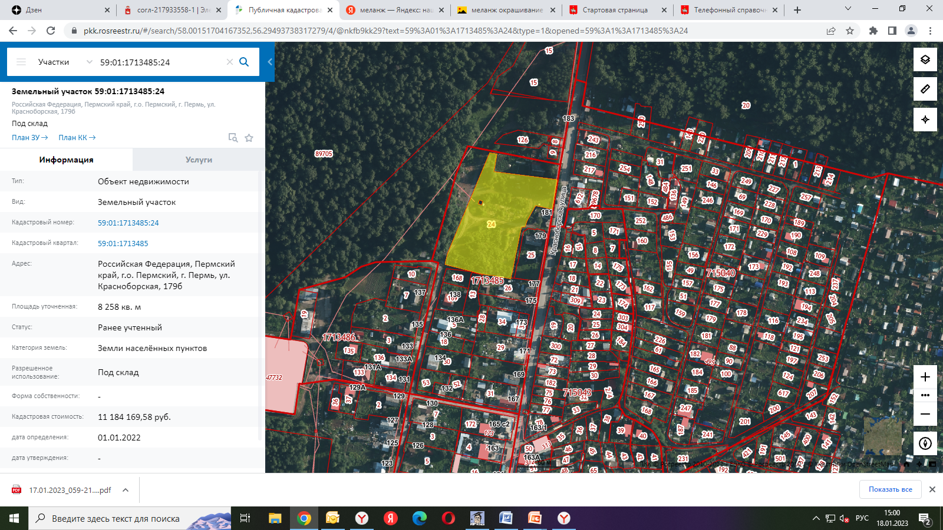
Земельный участок по адресу: г. Пермь, Дзержинский район, ул. Красноборская, 179б
Кадастровый номер – 59:01:1713485:24
Площадь земельного участка – 8258 кв.м.
Форма собственности – государственная собственность не разграничена;
Площадка расположена в микрорайоне Акулова;
Окружение площадки – частный сектор, дачный массив, городские леса;
Градостроительный регламент – зона производственно-коммунальных объектов V класса вредности (ПК-5);
Вид разрешенного использования – для размещения склада;
Ост. «Улица Красноборская» автобусы № 20, маршрутка 7т.
Возможность подключения к сетям инженерной инфраструктуры
Водоснабжение – альтернативный источник, необходимо выполнить ряд мероприятий;
Водоотведение – необходимо выполнить ряд мероприятий;
Энергоснабжение – 1784 кВт возможность подключения имеется;
Газоснабжение – 30 куб.м./час возможность подключения имеется;
Теплоснабжение – альтернативные источники

